Slide 1
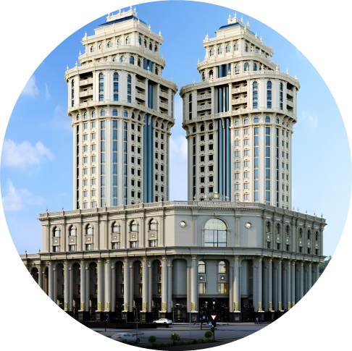

Заседание Комитета по денежно-кредитной политики Национального Банка Таджикистана
Тема: Состояние макроэкономических
показателей и денежно-кредитной политики
№43/31-июля 2025 г.
Департамент монетарной политики, исследования и развития

Slide 2

Состояние мировой экономики и ее перспективы (МВФ, в %)
ЭКОНОМИКА
МИРА
РАЗВИТЫЕ
СТРАНЫ
РАЗВИВАЮЩИЕСЯ
СТРАНЫ
Изменение по сравнению с предыдущим прогнозом
0,0
+0,2
0,0
0,0
+0,1
+0,1
0,0
+0,4
+0,1
2

Slide 3
Рост мировых цен на товары и продукты (в %, источник: НБТ и ВБ)
Взаимосвязь мировых цен на товары и продукцию
топливо и энергетика
минеральные ресурсы
продовольственная продукция
 | Индекс ФАО | Мясные пр-ы | Молочные пр-ы | Зерновые | Масло | Сахар
2024-06 | 121.0 | 118.1 | 127.9 | 115.2 | 131.8 | 119.4
2024-12 | 127,4 | 119,6 | 141,9 | 111,4 | 163,1 | 119,3
2025-01 | 124,7 | 116,7 | 143,4 | 111,8 | 153,0 | 111,2
2025-03 | 127,1 | 118,0 | 148,7 | 109,7 | 161,8 | 116,9
2025-06 | 128.0 | 126.0 | 154.4 | 107.4 | 155.7 | 103.7
3

Slide 4
Рост ВВП по секторам (янв – июнь, 2025, в %)
4

Slide 5

Состояние реального сектора: годовая инфляция и её структура
(июнь, 2025)
3,6
5

Slide 6
Остаток депозитов, кредитов и объем выданных кредитов (янв-июнь, 2025)
Остаток депозитов и кредитов
(годовой рост, в %)
Выданные кредиты (янв-июнь, млн. сомони)
6

Slide 7
Монетарный сектор: операции монетарной стерилизации (июнь, 2025)
Ценные бумаги и депозиты овернайт НБТ
(остаток, млрд. сомони, ежемесячно)
Уровень ликвидности банковской системы
(остаток, млрд .сомони, ежемесячно)
- 1,3
- 1,0
7

Slide 8
Операционный механизм процентной политики НБТ
8

Slide 9
Прогноз инфляции
доверительный интервал
9

Slide 10
Прогноз ставки рефинансирования (в %)
доверительный интервал
10

